Slide 1
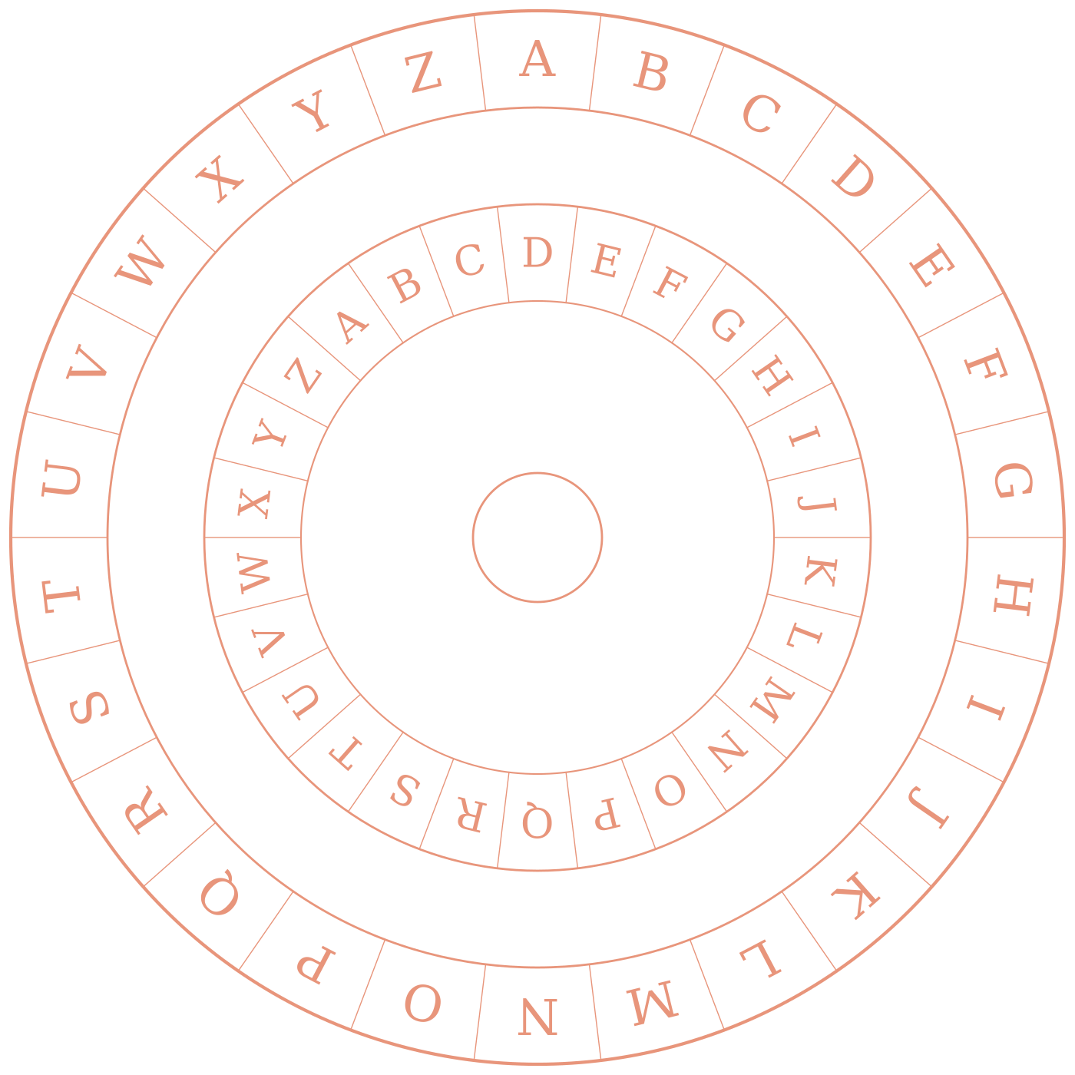

Caesar, das Alphabet A = 1 und Modulo
VIDEO 01 · ROM · UM 50 V. CHR.
Verschieben, im Kreis rechnen, entschlüsseln – und warum Caesar trotzdem fällt
KRYPTOS · DIE ZEITREISE DER GEHEIMSCHRIFTEN
Notes:
[Kapitel: Einstieg]
REGIE: Kamera unten rechts, Titelfolie mit Terrakotta-Akzent. Locker, ohne Vorlauf.
SPRECHERTEXT: Rom, um fünfzig vor Christus. Ein Bote trägt eine Nachricht durch feindliches Gebiet – und wenn er abgefangen wird, darf niemand sie lesen können. Willkommen in der Antike! Heute geht es um das Caesar-Verfahren. Klingt einfach, ist es auch. Aber genau hier entscheidet sich im Abitur, ob du sicher mit dem Alphabet und mit Modulo rechnest. Denn fast jedes fremde Verfahren in der Prüfung verschiebt irgendwo Buchstaben.

Slide 2
Caesar im Abitur
In 7 von 17 eA-Abituraufgaben (2021–2026) steckt Caesar als Baustein oder Vergleich
Typisch: ein fremdes Verfahren von Hand anwenden – Nummerierung steht im Material
Die Anlage nummeriert: A = 1 … Z = 26
Danach fast immer: Sicherheit beurteilen
HEUTE
Grundbegriffe
Caesar mit A = 1
Modulo und die Formel
Entschlüsseln
Brute Force, Schlüsselraum
Kerckhoffs-Prinzip
Notes:
REGIE: Stichpunkte nacheinander einblenden, den Kasten rechts zum Schluss.
SPRECHERTEXT: In sieben von siebzehn Abituraufgaben auf erhöhtem Niveau der letzten Jahre steckt Caesar als Baustein oder Vergleich. Typisch: Das Material beschreibt ein Verfahren, das du von Hand anwendest – mit dem Alphabet der Anlage, A gleich eins bis Z gleich sechsundzwanzig. Danach sollst du fast immer die Sicherheit beurteilen. Rechts der Plan für heute.

Slide 3
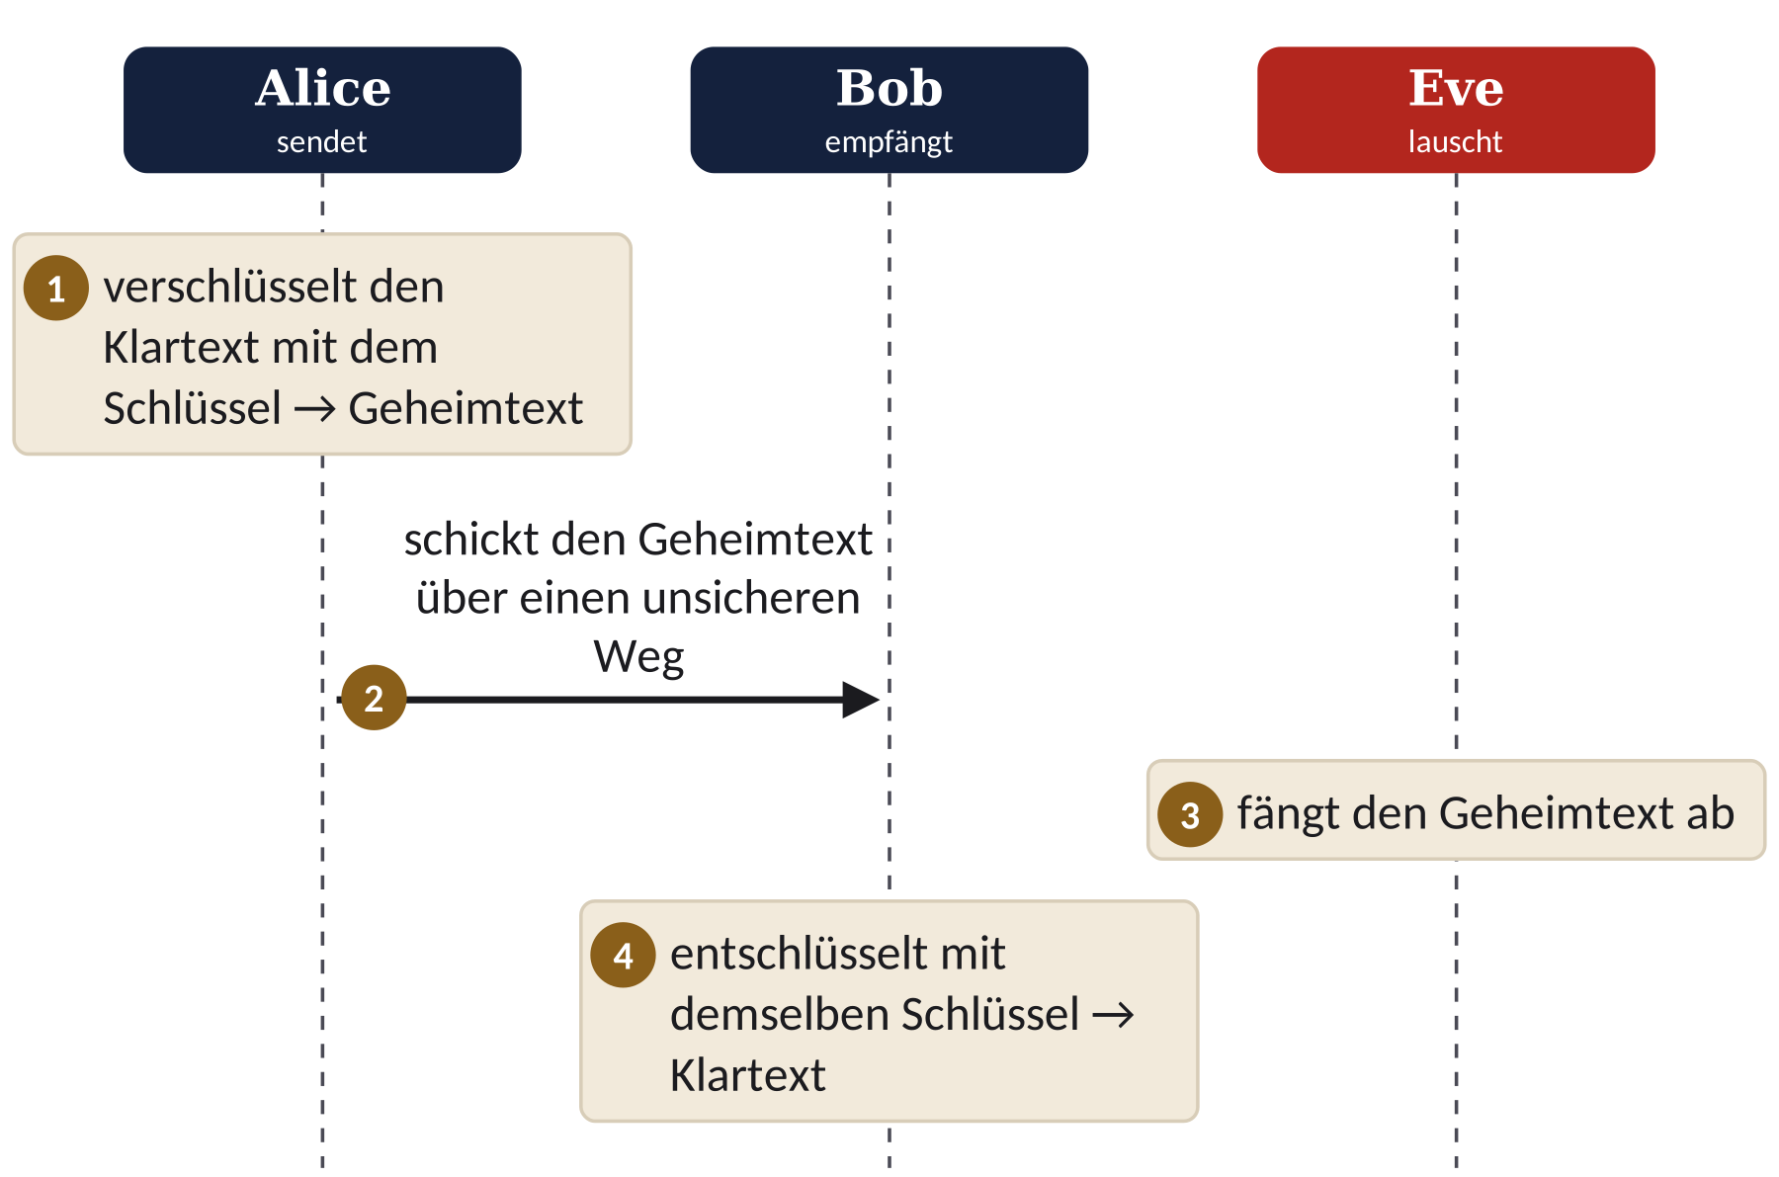
Wer ist wer?
KRYPTOLOGIE
= Kryptografie 🛡 (Verfahren entwickeln)
+ Kryptoanalyse 🔍 (Verfahren knacken)
Notes:
[Kapitel: Grundbegriffe]
REGIE: Pfeile nacheinander einblenden (1 bis 4).
SPRECHERTEXT: Kurz die Begriffe, die im Abitur zählen. Alice will Bob eine Nachricht schicken. Die lesbare Nachricht heißt Klartext. Alice verschlüsselt sie mit einem Schlüssel – heraus kommt der Geheimtext. Den schickt sie los, und unterwegs kann ihn jemand abfangen: Eve. Bob entschlüsselt den Geheimtext mit demselben Schlüssel. Die Kryptologie hat zwei Seiten: Kryptografie heißt Verfahren entwickeln – das ist die Seite von Alice und Bob. Kryptoanalyse heißt Verfahren knacken – das ist Eves Seite. In Kryptos spielst du beide Rollen.

Slide 4
Die Idee: Jeder Buchstabe rückt weiter
Jeder Klartextbuchstabe wird durch den Buchstaben k Stellen weiter ersetzt
Nach Sueton verschob Caesar um drei Stellen: a → D
Ersetzen = Substitution (Umstellen wäre Transposition)
Derselbe Klartextbuchstabe wird immer gleich ersetzt: monoalphabetisch
SCHREIBWEISE
Klartext klein: treffpunkt
Geheimtext GROSS in Fünfergruppen
ohne Leer- und Satzzeichen, ä → ae
Notes:
[Kapitel: Das Caesar-Verfahren]
REGIE: Stichpunkte nacheinander einblenden, den Kasten rechts zum Schluss.
SPRECHERTEXT: Das Caesar-Verfahren ist schnell erklärt: Jeder Buchstabe des Klartextes wird durch den Buchstaben ersetzt, der k Stellen weiter im Alphabet steht. Der römische Geschichtsschreiber Sueton berichtet, dass Caesar um drei Stellen verschoben hat – aus a wird D. Weil Buchstaben ersetzt werden, ist das eine Substitution. Würden wir die Buchstaben nur umstellen, wäre es eine Transposition. Und weil derselbe Klartextbuchstabe immer durch denselben Geheimtextbuchstaben ersetzt wird, heißt das Verfahren monoalphabetisch. Zur Schreibweise: Klartext schreiben wir klein, Geheimtext groß und in Fünfergruppen, ohne Leer- und Satzzeichen.

Slide 5
Das Alphabet der Anlage: A = 1 … Z = 26
A | B | C | D | E | F | G | H | I | J | K | L | M | N | O | P | Q | R | S | T | U | V | W | X | Y | Z
1 | 2 | 3 | 4 | 5 | 6 | 7 | 8 | 9 | 10 | 11 | 12 | 13 | 14 | 15 | 16 | 17 | 18 | 19 | 20 | 21 | 22 | 23 | 24 | 25 | 26
G | H | I | J | K | L | M | N | O | P | Q | R | S | T | U | V | W | X | Y | Z | A | B | C | D | E | F
Schlüssel: Verschiebung k = 6 – Schlüsselbuchstabe G (A = Verschiebung 0)
Mögliche Verschiebungen: k ∈ {0, 1, …, 25}
Notes:
[Kapitel: Alphabet A = 1]
REGIE: Mit dem Zeiger die Spalte A → G zeigen, dann auf T und U (hervorgehoben) zeigen.
SPRECHERTEXT: Im Abitur bekommst du als Anlage eine Tabelle, in der jeder Buchstabe eine Zahl hat: A gleich eins, B gleich zwei, bis Z gleich sechsundzwanzig. Damit rechnen wir heute. Unser Schlüssel ist die Verschiebung k gleich sechs. Darunter siehst du das Geheimtextalphabet: Es ist einfach um sechs Stellen verrutscht. A wird zu G, B zu H und so weiter. Achtung, eine kleine Stolperfalle: Den Schlüssel schreibt man oft als Buchstaben. Der Schlüsselbuchstabe G bedeutet Verschiebung sechs – obwohl G in der Tabelle die Nummer sieben hat. Denn der Schlüsselbuchstabe A steht für Verschiebung null. Das ist Falle P1, die Zählbasis.

Slide 6
Unser Beispiel: Treffpunkt am Brunnen
Klartext treffpunktambrunnen · Schlüssel k = 6 · Nummerierung A = 1 … Z = 26
RECHNEN
t = 20 → 20 + 6 = 26 → Z
ZXKLL VATQZ
GSHXA TTKT
r = 18 → 24 → X
e = 5 → 11 → K
u = 21 → 27 – zu groß!
treffpunktambrunnen
27 − 26 = 1 → A
Notes:
[Kapitel: Verschlüsseln]
REGIE: Die Fünfergruppen erst nach dem Satz „in Fünfergruppen“ einblenden; vorher nur die ersten Buchstaben zeigen.
SPRECHERTEXT: Jetzt verschlüsseln wir unseren Klartext: treffpunkt am brunnen – zusammengeschrieben, versteht sich. Erster Buchstabe: t hat die Nummer zwanzig. Plus sechs ergibt sechsundzwanzig, das ist Z. Dann r: achtzehn plus sechs gleich vierundzwanzig, also X. Das e: fünf plus sechs gleich elf, also K. Spannend wird es beim u: einundzwanzig plus sechs ergibt siebenundzwanzig. Einen siebenundzwanzigsten Buchstaben gibt es nicht. Wir fangen also vorne wieder an: siebenundzwanzig minus sechsundzwanzig gleich eins – das ist A. Am Ende schreiben wir den Geheimtext in Fünfergruppen – so verrät er nicht einmal, wo ein Wort aufhört.

Slide 7
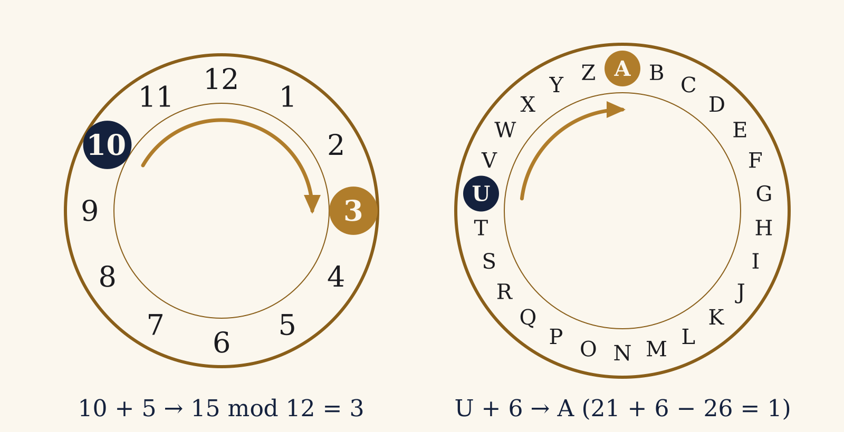
Modulo: Rechnen im Kreis
a mod n = Rest bei der Division durch n – der kleinste nicht negative Rest
Uhr: 10 Uhr + 5 Stunden = 3 Uhr, also 15 mod 12 = 3
27 mod 26 = 1 · 26 mod 26 = 0
Negativ: −6 mod 26 = 20, denn −6 + 26 = 20
Das Alphabet ist ein Kreis: Nach Z kommt wieder A
Notes:
[Kapitel: Modulo]
REGIE: Stichpunkte nacheinander einblenden, den Kasten rechts zum Schluss.
SPRECHERTEXT: Dieses Weiterzählen im Kreis heißt Modulo. a mod n ist der Rest bei der Division durch n. Du kennst das von der Uhr: Zehn Uhr plus fünf Stunden ist drei Uhr – fünfzehn mod zwölf ist drei. Genauso ist siebenundzwanzig mod sechsundzwanzig gleich eins. Aber aufgepasst: Sechsundzwanzig mod sechsundzwanzig ist null, denn es bleibt kein Rest. Und bei negativen Zahlen nimmst du den kleinsten nicht negativen Rest: Minus sechs mod sechsundzwanzig ist zwanzig, denn minus sechs plus sechsundzwanzig ergibt zwanzig. So ist es auch in den Ergänzenden Hinweisen zum Abitur festgelegt.

Slide 8
Die Formel – sicher mit A = 1
Verschlüsseln: c = ((p + k − 1) mod 26) + 1
Entschlüsseln: p = ((c − k − 1) mod 26) + 1
t: ((20 + 6 − 1) mod 26) + 1 = 25 + 1 = 26 → Z
u: ((21 + 6 − 1) mod 26) + 1 = 0 + 1 = 1 → A
WARUM − 1 UND + 1?
− 1: A = 1 … Z = 26 wird zu 0 … 25
mod 26 rechnet im Kreis
+ 1: zurück zu 1 … 26 – nie eine 0
Notes:
[Kapitel: Die Formel]
REGIE: Stichpunkte nacheinander einblenden, den Kasten rechts zum Schluss.
SPRECHERTEXT: Für Struktogramme und Begründungen brauchst du das Ganze als Formel. Mit A gleich eins lautet sie: c gleich p plus k minus eins, davon mod sechsundzwanzig, und dann plus eins. p ist die Nummer des Klartextbuchstabens, c die des Geheimtextbuchstabens. Das minus eins schiebt die Nummern auf null bis fünfundzwanzig, dort rechnet mod sauber im Kreis, und plus eins schiebt zurück. Beim t ergibt das sechsundzwanzig, also Z. Beim u ist der Rest null, plus eins macht eins, also A. Zum Entschlüsseln ziehst du k ab. Übrigens: Im Java-Programm in Level null Punkt drei rechnest du bewusst mit A gleich null – auch das gehört zu Falle P1.

Slide 9
Falle P2 · Modulo falsch
Nach jeder Rechnung prüfen: Liegt das Ergebnis zwischen 1 und 26?
SO NICHT ✗
SO RICHTIG ✓
c = (p + k) mod 26
Rest 0 bedeutet Z (26) – oder gleich die Formel mit − 1 / + 1
t: (20 + 6) mod 26 = 0 → Buchstabe 0?
Negativ: + 26 → −5 + 26 = 21 → u
Entschlüsseln von A (k = 6): 1 − 6 = −5 → Buchstabe −5?
Jedes Ergebnis liegt zwischen 1 und 26
Notes:
[Kapitel: Fallen beim Rechnen]
REGIE: Erst die Spalte ✗ „So nicht“ zeigen, kurze Pause, dann ✓ „So geht’s“ und die Regel einblenden.
SPRECHERTEXT: Hier liegt die häufigste Falle beim Rechnen: P2, Modulo falsch. Wer einfach p plus k mod sechsundzwanzig rechnet, bekommt beim t: sechsundzwanzig mod sechsundzwanzig gleich null. Einen Buchstaben mit der Nummer null gibt es aber nicht – gemeint ist Z. Genauso beim Entschlüsseln: Das A aus unserem Beispiel hat die Nummer eins, minus sechs ergibt minus fünf. Auch das ist kein Buchstabe. Du musst sechsundzwanzig addieren und landest bei einundzwanzig – beim u, mit dem wir angefangen haben. Mein Tipp: Prüfe nach jeder Rechnung, ob das Ergebnis zwischen eins und sechsundzwanzig liegt. Dann passiert dir das nicht.

Slide 10
Jetzt du: Entschlüsseln!
AUFTRAG
⏸ Video anhalten
selbst probieren
Entschlüssele den Geheimtext. Schlüssel: Verschiebung k = 11 (Schlüsselbuchstabe L). Nummerierung: A = 1 … Z = 26.
TIPP
rückwärts: c − 11
Ergebnis ≤ 0? Dann + 26
RPSPT XMZED NSLQE
Alphabetleiste daneben legen
Notes:
[Kapitel: Selbst ausprobieren]
REGIE: Einblendung „⏸ Video anhalten“ für die Dauer der Pause.
SPRECHERTEXT: Jetzt bist du dran. Eve hat diesen Geheimtext abgefangen – und ausnahmsweise kennt sie den Schlüssel: Verschiebung elf, Schlüsselbuchstabe L. Halte das Video an und entschlüssele. Achte besonders auf die Buchstaben am Anfang des Alphabets. Danach geht es weiter mit der Auflösung.
PAUSE: 6 s Einblendung „⏸ Video anhalten“

Slide 11
Auflösung
RPSPT XMZED NSLQE, k = 11 – jeder Buchstabe einmal:
KLARTEXT: GEHEIMBOTSCHAFT
E: 5 − 11 = −6 → + 26 = 20 → t
Geheimtext | Nr. | − 11 | Klartext
R | 18 | 7 | g
P | 16 | 5 | e
S | 19 | 8 | h
T | 20 | 9 | i
X | 24 | 13 | m
M | 13 | 2 | b
Z | 26 | 15 | o
E | 5 | −6 → −6 + 26 = 20 | t
D | 4 | −7 → −7 + 26 = 19 | s
N | 14 | 3 | c
L | 12 | 1 | a
Q | 17 | 6 | f
D: 4 − 11 = −7 → + 26 = 19 → s
Notes:
REGIE: Tabelle zeilenweise aufdecken und beim Sprechen mit dem Zeiger mitgehen.
SPRECHERTEXT: Die Auflösung. R hat die Nummer achtzehn, minus elf gleich sieben – das ist g. P: sechzehn minus elf gleich fünf, also e. So geht es weiter: h, e, i, m, b, o. Spannend wird es beim E: Fünf minus elf ist minus sechs. Plus sechsundzwanzig ergibt zwanzig, also t. Beim D genauso: vier minus elf ist minus sieben, plus sechsundzwanzig ergibt neunzehn, also s. Der Klartext lautet: geheimbotschaft. Wenn du an den markierten Stellen sechsundzwanzig addiert hast, hast du Falle P2 sicher umschifft.

Slide 12
Falle P3 · Umkehrung falsch
Entschlüsseln heißt umkehren: jeden Schritt rückwärts – bei mehreren Stufen in umgekehrter Reihenfolge.
SO NICHT ✗
SO RICHTIG ✓
Entschlüsseln mit + 11 statt − 11
Entschlüsseln = zurück verschieben: − k
RPSPT → cadae – Unsinn
gleichwertig: + (26 − k) = + 15
Probe: Klartext wieder verschlüsseln → derselbe Geheimtext
Notes:
REGIE: Erst die Spalte ✗ „So nicht“ zeigen, kurze Pause, dann ✓ „So geht’s“ und die Regel einblenden.
SPRECHERTEXT: Falle P3: Umkehrung falsch. Wer beim Entschlüsseln aus Gewohnheit plus elf rechnet, macht aus R P S P T den Unsinn c a d a e. Entschlüsseln heißt zurück verschieben, also minus k. Zurück um elf ist übrigens dasselbe wie vorwärts um fünfzehn – einmal ganz herum. Mach am Ende die Probe: Verschlüssele deinen Klartext noch einmal. Kommt wieder der Geheimtext heraus, stimmt alles. Und bei Verfahren mit mehreren Stufen gilt: alle Schritte rückwärts, in umgekehrter Reihenfolge.

Slide 13
Brute Force: Eve probiert alle Schlüssel
Abgefangen: GTVAM PTVAX – Schlüssel unbekannt. Entschlüsselt mit jeder Verschiebung k:
TREFFER
k = 19 → nachtwache
k | Klartext? | k | Klartext?
0 | gtvamptvax | 13 | tginzcgink
1 | fsuzlosuzw | 14 | sfhmybfhmj
2 | ertyknrtyv | 15 | reglxaegli
3 | dqsxjmqsxu | 16 | qdfkwzdfkh
4 | cprwilprwt | 17 | pcejvycejg
5 | boqvhkoqvs | 18 | obdiuxbdif
6 | anpugjnpur | 19 | nachtwache ✓
7 | zmotfimotq | 20 | mzbgsvzbgd
8 | ylnsehlnsp | 21 | lyafruyafc
9 | xkmrdgkmro | 22 | kxzeqtxzeb
10 | wjlqcfjlqn | 23 | jwydpswyda
11 | vikpbeikpm | 24 | ivxcorvxcz
12 | uhjoadhjol | 25 | huwbnquwby
höchstens 25 Versuche
Notes:
[Kapitel: Brute Force]
REGIE: Zeile k = 19 mit dem Zeiger zeigen; kurz über den „Buchstabensalat“ der anderen Zeilen fahren.
SPRECHERTEXT: Was macht Eve, wenn sie den Schlüssel nicht kennt? Sie probiert einfach alle aus. Das nennt man einen Brute-Force-Angriff. Hier hat sie G T V A M P T V A X abgefangen. Sie entschlüsselt mit jeder möglichen Verschiebung und schaut, wo ein sinnvoller Klartext entsteht. Fast überall kommt Buchstabensalat heraus – nur bei k gleich neunzehn steht da: nachtwache. Mehr als fünfundzwanzig Versuche braucht sie nie. Von Hand dauert das ein paar Minuten, ein Computer schafft es im Augenblick.

Slide 14
Schlüsselraum und Kerckhoffs-Prinzip
Schlüsselraum = alle möglichen Schlüssel: k ∈ {0, …, 25} → 26
k = 0 ändert nichts (schwacher Schlüssel) → 25 sinnvolle
Kerckhoffs-Prinzip (1883): Die Sicherheit darf nur vom Schlüssel abhängen, nicht von der Geheimhaltung des Verfahrens
Caesar: Verfahren bekannt + nur 25 Schlüssel → unsicher
SO BEURTEILST DU (P10)
Kriterium: Schlüsselraum, Brute Force
Begründung: nur 25 sinnvolle Schlüssel, der richtige Klartext fällt sofort auf
Urteil: Das Verfahren ist unsicher.
Notes:
[Kapitel: Sicherheit beurteilen]
REGIE: Stichpunkte nacheinander einblenden, den Kasten rechts zum Schluss.
SPRECHERTEXT: Damit können wir die Sicherheit beurteilen. Die Menge aller möglichen Schlüssel heißt Schlüsselraum. Bei Caesar sind das die Verschiebungen null bis fünfundzwanzig, also sechsundzwanzig Schlüssel. Die Verschiebung null ändert aber gar nichts – ein schwacher Schlüssel. Sinnvoll sind also fünfundzwanzig. Und das Verfahren einfach geheim halten? Dagegen spricht ein Grundsatz, den Auguste Kerckhoffs achtzehnhundertdreiundachtzig formuliert hat: Die Sicherheit darf nur vom Schlüssel abhängen, nicht davon, dass das Verfahren geheim bleibt. Verfahren sprechen sich nämlich herum. Zum Beurteilen im Abitur brauchst du drei Dinge: ein Kriterium, eine Begründung und ein klares Urteil – rechts für Caesar.

Slide 15
Typische Fehler – und wie du sie vermeidest
P1 Zählbasis: A = 1 (Anlage) vs. A = 0 (Verschiebung, Java) – Schlüsselbuchstabe G = Verschiebung 6
P2 Modulo: Rest 0 ist Z, negative Ergebnisse + 26
P3 Umkehrung: entschlüsseln mit − k, nicht + k
P5 Einordnung: Caesar ist eine monoalphabetische Substitution, keine Transposition
P7 Schlüsselraum: 26 Schlüssel, davon 25 sinnvolle
P10 „Beurteilen“ ohne Kriterium und Urteil
ABI-CHECK
Nummerierung im Material gelesen?
Ergebnis zwischen 1 und 26?
Probe gemacht?
Urteil formuliert?
Notes:
[Kapitel: Typische Fehler]
REGIE: Stichpunkte nacheinander einblenden, den Kasten rechts zum Schluss.
SPRECHERTEXT: Die Fallen im Überblick. P1: In der Anlage gilt A gleich eins, bei Verschiebungen und in Java zählst du ab null – lies also zuerst, wie das Material nummeriert. P2: Rest null heißt Z, negative Ergebnisse brauchen plus sechsundzwanzig. P3: Entschlüsseln heißt minus k. P5: Caesar ist eine monoalphabetische Substitution, keine Transposition. P7: fünfundzwanzig sinnvolle Schlüssel, nicht sechsundzwanzig. Und P10: Ein Urteil ohne Kriterium bringt keine Punkte. Rechts dein Abi-Check.

Slide 16
Das nimmst du mit
MERKE
Caesar ersetzt jeden Buchstaben durch den, der k Stellen weiter steht: monoalphabetische Substitution
Gerechnet wird mit A = 1 … Z = 26: c = ((p + k − 1) mod 26) + 1 – jedes Ergebnis liegt zwischen 1 und 26
mod = kleinster nicht negativer Rest; entschlüsseln = zurück verschieben (− k)
Nur 25 sinnvolle Schlüssel → Brute Force gelingt → unsicher (Kerckhoffs: Sicherheit nur durch den Schlüssel)
Notes:
[Kapitel: Zusammenfassung]
REGIE: Merksätze nacheinander einblenden; ruhig und etwas langsamer sprechen.
SPRECHERTEXT: Das nimmst du mit: Caesar ersetzt jeden Buchstaben durch den, der k Stellen weiter steht – eine monoalphabetische Substitution. Gerechnet wird mit A gleich eins bis Z gleich sechsundzwanzig, und jedes Ergebnis muss zwischen eins und sechsundzwanzig liegen. Modulo ist der kleinste nicht negative Rest, und entschlüsseln heißt zurück verschieben. Mit nur fünfundzwanzig sinnvollen Schlüsseln fällt Caesar jedem Brute-Force-Angriff zum Opfer.

Slide 17
Weiter im Lab
Lab | Level 0.2 „Caesars Botschaft“ (Epoche Antike) – danach Trainingsplatz „Caesar ver/ent“ und „mod-Rechnen“
Akte | Akte W0·2 „Caesars Botschaft“
Kryptolabor | Chiffrierscheibe mit Brute-Force-Liste
Funkraum | Szenario „Botenlauf“ im Unterricht
Online | kryptos.frankjuchim.de
Nächstes Video: 02 · Häufigkeitsanalyse: Wie Al-Kindi jede Substitution knackt
Notes:
REGIE: Endcard über die letzten 20 s legen (nächstes Video, Playlist, Abo).
SPRECHERTEXT: Weiter geht es im Lab mit Level null Punkt zwei, Caesars Botschaft. Mit der Chiffrierscheibe im Kryptolabor kannst du jede Verschiebung ausprobieren. Im nächsten Video reisen wir nach Bagdad. Dort zeige ich dir, wie man ein Verfahren mit unvorstellbar vielen Schlüsseln trotzdem knackt. Bis dann im Archiv!

